Slide 1
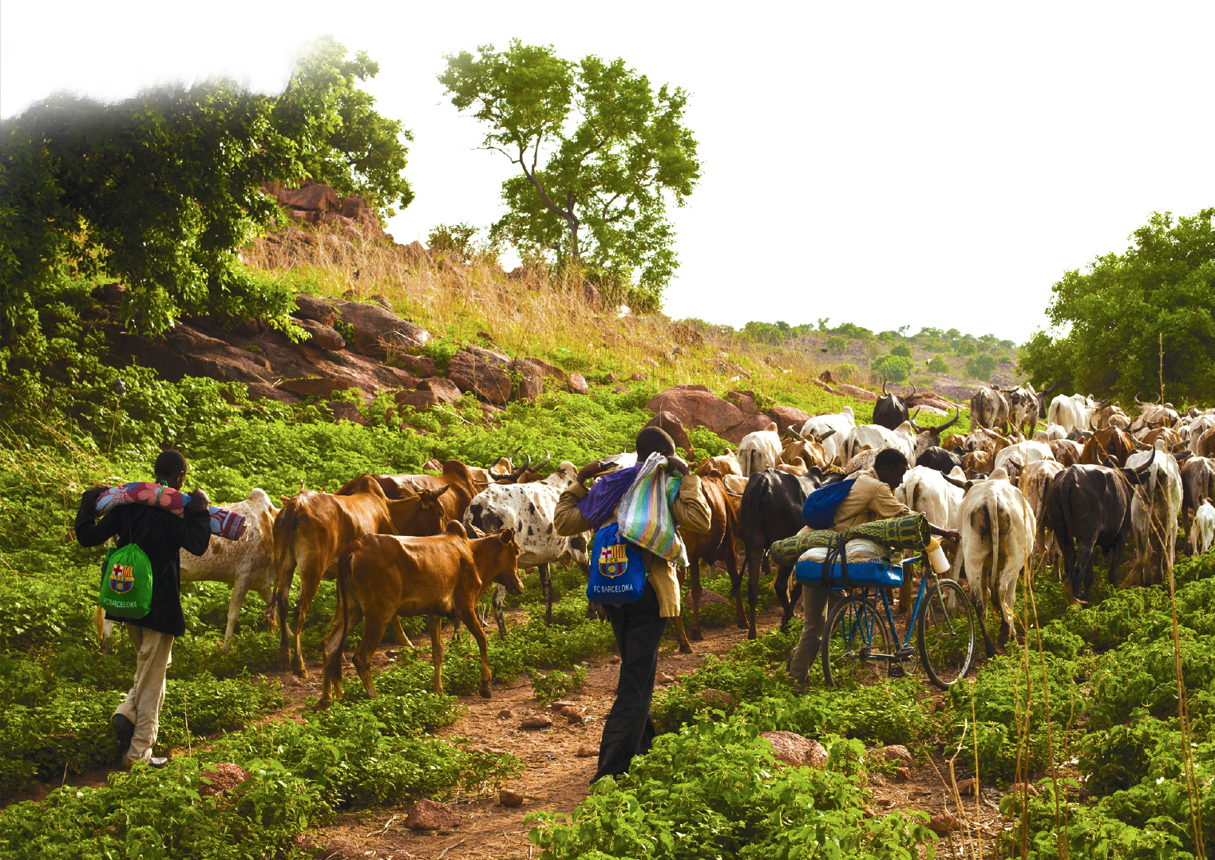
PRESENTATION FORMATIONS PAMOBARMA 2018-2019
DATE : du 17 au 21/12/19
LIEU : Grand Popo/Benin

Slide 2
Résumé
Début des formations : 12 Novembre 2018 à Korhogo, Côte d’Ivoire
Nombre de formations techniques : 06
Nombre de débats accompagnés : 09
Nombre d’animateurs formés : 56
Nombre d’animateurs à former : 40 (Nigéria, Guinée Conakry)

Slide 3
REALISATION DES FORMATIONS
Périodes | Activités | Projets | Nombre | Observations
Du 12 au 18 /11/ 18 | Formation animateurs | PAMOBARMA | 25/02 | Contenu module commerce du bétail : Korhogo/CI
Du 03 au 09/12/18 | Formation animateurs | PAMOBARMA | 31/06 | Contenu module commerce du bétail : Tamalé/Ghana
Du 07 au 13 /01/19 | Formation animateurs | PAMOBARMA | 20/02 | Andragogie et techniques de communication : Korhogo/CI
Du 28 /01 au 01/02/19 | Formation animateurs | PAMOBARMA | 16/03 | Contenu module mobilité du bétail : Dapaong/Togo
Du 18 au 20 /02/19 | Formation journalistes | Tea or coffee | 15/02 | Transhumance et commerce du bétail Lomé/Togo
Du 25/02 au 02 /03/19 | Formation animateurs | PAMOBARMA | 20/04 | Andragogie et techniques de communication Tamalé/Ghana
Du 18 au 22 /03/19 | Formation FDS et journalistes | RECOPA/EST | 32/01 | Transhumance et commerce du bétail Ouaga/BF
Du 31/03 au 07/04/19 | Accompagnement des animateurs | PAMOBARMA | 25/05 | Débat informé accompagné : Bouna/CI
Du 23 au 27/04/19 | Formation animateurs | PAMOBARMA | 17/04 | Andragogie et techniques de communication : Dapaong/Togo

Slide 4
REALISATION DES FORMATIONS
Périodes | Activités | Projets | Nombre | Observations
Du 15 au 29 /06/19 | Accompagnement des animateurs | PAMOBARMA | 29/04 23/02 | Débat informé accompagné : Zébilla et Tumu/Ghana
Du 13/07 au 03 /08/19 | Accompagnement des animateurs | PAMOBARMA | 76/13 | Débat informé accompagné : Korhogo, Odiénné et Boundiali/CI
Du 24/08 au 07/09/19 | Accompagnement des animateurs | PAMOBARMA | 52/07 | Débat informé accompagné : Buipé et Bolé/Ghana
Du 15 au 21/09/19 | Accompagnement des animateurs | PAMOBARMA | 20/0 | Débat informé accompagné : Parakou/Benin
Du 06 au 11/10/19 | Sensibilisation / formation journalistes | CILSS, PEPISAO, PREDIP,AFL,TEA OR COFFEE | 16/08 | Formation sur Transhumance et commerce du bétail : Accra/Ghana

Slide 5
Résultats
Partenaires | Animateurs attestés | Observations
AEBRB | 05 | Apres deux débats non accompagnés, le 5eme a dû s’améliorer.
AJELAMO | 03 | Devra faire appel à un 4eme pour ses débats non accompagnés.
OPEF | 08 | On note le désistement de 03 bons éléments. A dans son équipe 02 encadreurs
GDCA | 09 | Deux bonnes équipes encadrées par 02 anciens animateurs.
CIKOD | 03 | On note le désistement de 04 bons éléments. A dans son équipe 02 traducteurs locaux et 01 ancien animateur.
ETD | 02 | Très bonne équipe mais devra faire appel à 01 ou 02 autres animateurs pour les débats non accompagnés.
ANDAL & PINAL | 02 | Equipe moyenne, devra faire appel à 01 ou 02 autres animateurs pour les débats non accompagnés
GEVAPAF |  | Très bonne équipe d’animation.
UDOPER/ZC UDOPER/AD GIC POTALMEN |  | Animateurs formés mais non accompagnés sur Module Mobilité du bétail.

Slide 6
Cible touchée
Etat central : Préfets, Sous- préfets, Secrétaires généraux
Parlement : 03 députés de l’Assemblée nationale du Ghana
Collectivités décentralisées : Conseils régionaux, Mairies
Services techniques : Agriculture, Elevage, Pêche, Décentralisation, Commerce, Environnement
FDS : Police, Gendarmerie, Douanes, Immigration, Eaux et Forêts
Chefferie traditionnelle, Propriétaires terriens
OP : Agriculteurs, Eleveurs, Bouchers, Transporteurs, Commerçants, Consommateurs, Les jeunes, Les femmes
BN : Cible absente : les juges

Slide 7
Problèmes rencontrés
Non respect des critères de choix des futurs animateurs
Abandon des meilleurs animateurs en cour de processus de formation

Slide 8
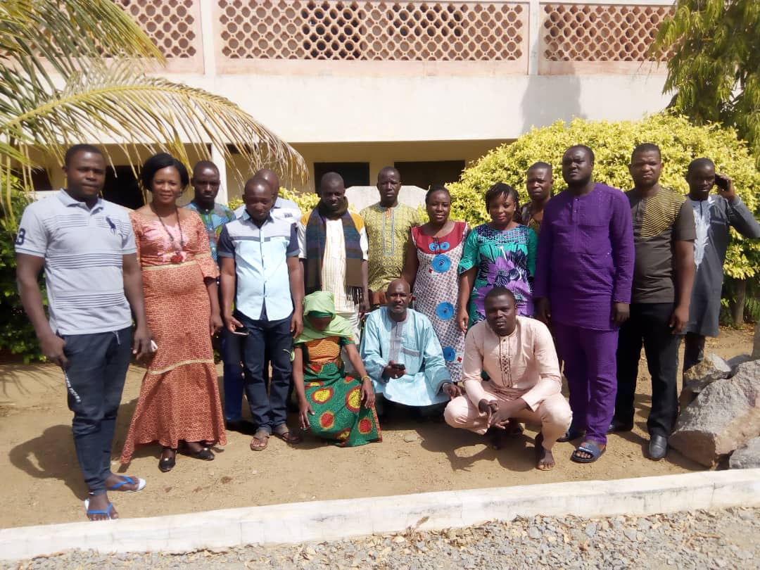
Photo animateurs sur le module
Mobilité du bétail

Slide 9
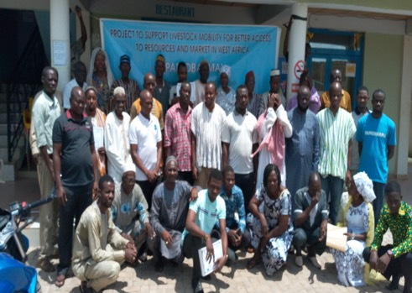
Photo animateurs sur le module
Commerce du bétail

Slide 10
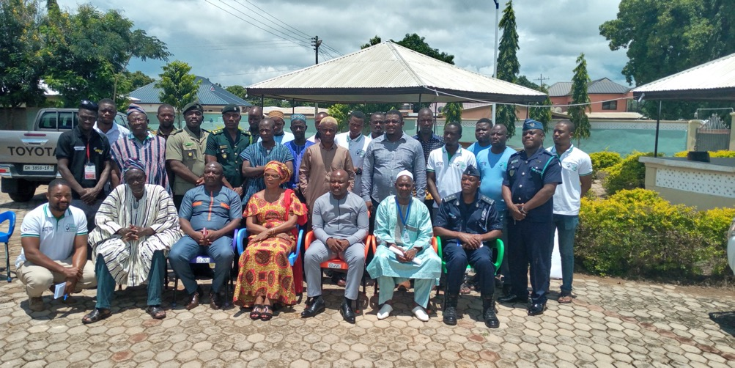
Photo des participants à un débat informé

Slide 11
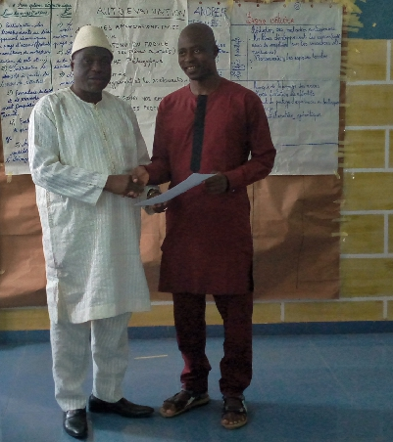
Remise d`attestation

